Slide 1
靠主战胜内心的争竞
路加福音Luke 22:24-34

Slide 2
三种活法
人比人: 活在人眼里Others
自己活: 活在己面前Self
为神活: 活在神面前God

Slide 3
主的标准Standard
²⁴ 门徒起了争论，他们中间哪一个可算为大。
²⁵ 耶稣说：外邦人有君王为主治理他们。那掌权管他们的称为恩主。
²⁶ 但你们不可这样。你们里头为大的，倒要像年幼的。为首领的，倒要像服事人的。路加福音Luke 22:24-26

Slide 4
在神面前摆正自己的位置
人的价值不在于别人怎么看我，而在于神怎么看我。
人的价值不在于别人怎么对待我，而在于我怎么对待别人。

Slide 5
在神面前摆正自己的位置
使你与人不同的是谁呢？
你有什么不是领受的呢？
若是领受的，为何自夸，仿佛不是领受的呢？ 林前1 Cor. 4:7

Slide 6
在神面前摆正自己的位置
我是个人a man
我是罪人a sinner
我是信徒a believer

Slide 7
经文的整合和应用
你们听见有话说：以眼还眼，以牙还牙。只是我告诉你们，不要与恶人作对。有人打你的右脸，连左脸也转过来由他打。太Matt. 5:38-39
你眼不可顾惜，要以命偿命，以眼还眼，以牙还牙，以手还手，以脚还脚。 出21:24; 未24:20; 申19:21
智者不与命斗，不与法斗，不与理斗，不与势斗。小窗幽记1:50

Slide 8
在神面前摆正自己的位置
这事出于神
这是神的工
一切都是神给的
神的意思是好的

Slide 9
主的榜样Example
是谁为大？是坐席的呢？是服事人的呢？不是坐席的大吗？
然而我在你们中间，如同服事人的。 路加福音Luke 22:27

Slide 10
主的同在presence
我在磨炼之中，常和我同在的就是你们。
路加福音Luke 22:28

Slide 11
将来的荣耀Glory
我将国赐给你们，正如我父赐给我一样，叫你们在我国里，坐在我的席上吃喝，并且坐在宝座上，审判以色列十二个支派。 路加福音22:29-30

Slide 12
将来的荣耀Glory
岂不知圣徒要审判世界吗？若世界为你们所审，难道你们不配审判这最小的事吗？
岂不知我们要审判天使吗？何况今生的事呢？哥林多前书1 Cor. 6:2-3

Slide 13
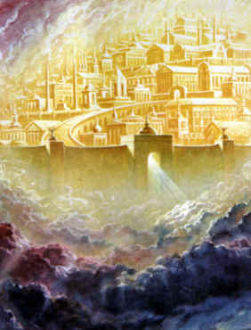
你们心里不要忧愁；你们信神，也当信我。在我父的家里有许多住处；若是没有，我就早已告诉你们了。我去原是为你们预备地方去。我若去为你们预备了地方，就必再来接你们到我那里去；我在哪里，叫你们也在哪里。约 14:1-3

Slide 14

十二个门是十二颗珍珠；每门是一颗珍珠。城内的街道是精金，好象明透的玻璃。启示录Revelation 21:21

Slide 15
靠主战胜内心的争竞
主的标准 Lord’s Standard
主的榜样 Lord’s Example
主的同在 Lord’s Presence
将来的荣耀 Future Glory

Slide 16
属灵的争战Spiritual War
主又说：西门，西门，撒但想要得着你们，好筛你们，像筛麦子一样。
但我已经为你祈求，叫你不至于失了信心。
你回头以后，要坚固你的弟兄。
路加福音22:31-32

Slide 17
属灵的争战Spiritual War
耶和华如此说：我所建立的，我必拆毁。我所栽植的，我必拔出。在全地我都如此行。
你为自己图谋大事吗？不要图谋。我必使灾祸临到凡有血气的。耶利米书 Jer. 45:4-5

Slide 18
自己的软弱My weakness
³³ 彼得说：主啊！我就是同你下监，同你受死，也是甘心。
³⁴ 耶稣说：彼得，我告诉你，今日鸡还没有叫，你要三次说不认得我。路加福音Luke 22:33-34

Slide 19
自己的软弱My weakness
有西门彼得和称为低土马的多马，并加利利的迦拿人拿但业，还有西庇太的两个儿子，又有两个门徒，都在一处。
西门彼得对他们说：我打鱼去。他们说：我们也和你同去。他们就出去，上了船，那一夜并没有打着什么。
约翰福音 John 21:2-3

Slide 20
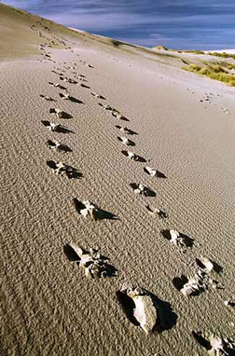
不是你们拣选了我，是我拣选了你们。
约翰福音John 15:16

Slide 21
靠主战胜内心的争竞
正面Positively Speaking
主的标准 Lord’s Standard
主的榜样 Lord’s Example
主的同在 Lord’s Presence
将来的荣耀 Future Glory
负面Negatively Speaking
属灵的争战 Spiritual War
自己的软弱 My Weakness
祷告Pray Continually

